Slide 1
Муниципальное дошкольное образовательное учреждение «Детский сад №47 «Зеленый огонек» компенсирующего вида» г. Северодвинска Архангельской области ПОРТФОЛИО
педагога – психолога
Напольских Татьяны Михайловны
Северодвинск, 2011

Slide 2
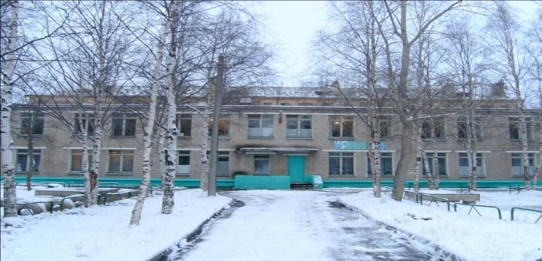
МДОУ «Детский сад N47 «Зеленый огонек» компенсирующего вида» город Северодвинск Архангельской области

Slide 3
оглавление
1. Введение 4
2. Общие сведения.
Официальные документы. 5
3.Результаты профессиональной деятельности. 8
4. Психопрофилактическая, психопросветительская и методическая работа. 11
5. Материально-техническое оснащение. 19
Приложение

Slide 4
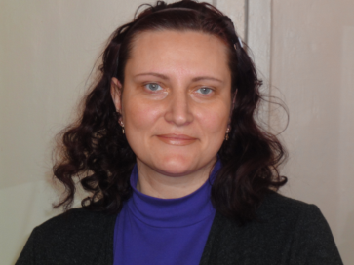
Введение
Делай только то, что духовно поднимает тебя, и будь уверен, что этим самым ты более всего можешь быть полезен обществу. Л.Н. Толстой

Slide 5
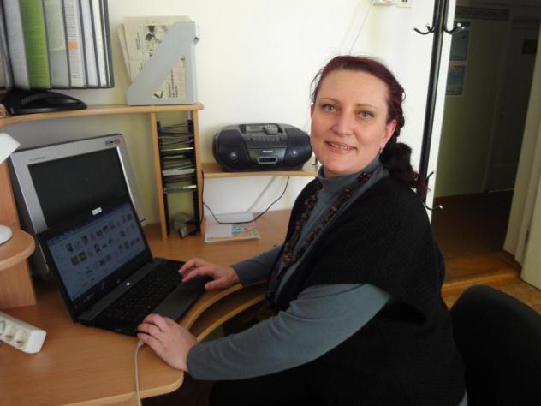
Общие сведения. Официальные документы.
Фамилия, имя, отчество: Напольских Татьяна Михайловна
Дата рождения: … февраля … года
Наименование образовательного учреждения Муниципальное дошкольное общеобразовательное учреждение «Детский сад N 47 «Зеленый огонек» компенсирующего вида» г.Северодвинска Архангельской области
Должность: педагог-психолог
Общий стаж: 16 лет;
Стаж работы
педагогом-психологом: 16 лет
В данном образовательном
учреждении: 1 год
Сведения об образовании:
1989-1995 год–Поморский
международный университет
им. М.В.Ломоносова
Специальность и квалификация
(по диплому): специальность - педагогика и психология (дошкольная), квалификация - воспитатель, преподаватель педагогики и психологии дошкольных педагогических училищ, организатор-методист дошкольного образования; специализация – практический психолог

Slide 6
Документы (прил.1)
№ | наименование документа | когда выдан
1 | Диплом об окончании Поморского международного педагогического университета им. М.В.Ломоносова (ЭВ № 253570) по специальности педагогика и психология (дошкольная) | 23.06.1995
2 | Аттестационный лист о присвоении первой квалификационной категории (приказ от 26.03.2007 № 167) | 05.04.2007
3 | Свидетельство Академии повышения квалификации и профессиональной переподготовки работников образования г. Москвы «Современные диагностические и коррекционно-развивающие технологии в работе психолога образования» в объеме 144 часов (№2087) | 31.04.2007
4 | Сертификат психолого-педагогического института воспитания «Искусство тренинга» г. Москвы «Мастер игры: технология создания и ведения большой психологической игры» в объеме 32 часов (№ 229) | 02.12.2009

Slide 7
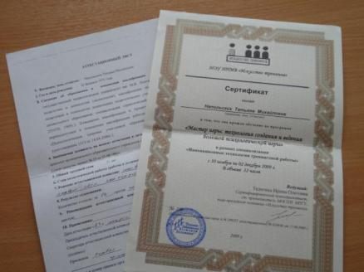
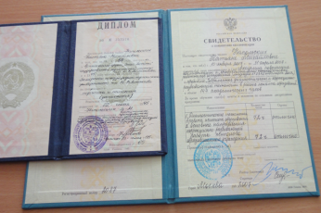
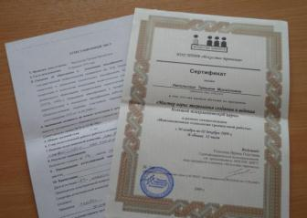

Slide 8
Результаты профессиональной деятельности .
2007-2011 учебные года
Готовность детей подготовительной группы ДОУ к обучению в школе
Развитие познавательной сферы у старших дошкольников
Адаптированность ребенка к дошкольному учреждению

Slide 9
Мои достижения
Грамоты и благодарности (2007-2011) (прил.2)
№ | наименование документа | когда выдан
1 | Почетная грамота Управления образования администрации Северодвинска … | …
2 | Благодарственное письмо … | …
3 | Благодарственное письмо за … | …

Slide 10
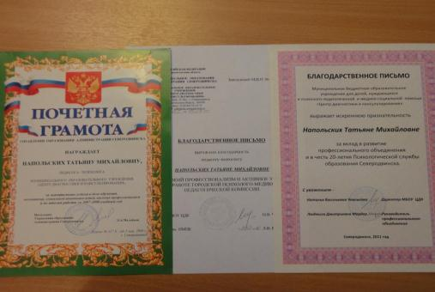

Slide 11
Психопросветительская, психопрофилактическая и методическая деятельность Обобщение педагогического опыта (прил.4)
№ | форма представления опыта | тема | уровень | сроки
1 | Наглядная информация - буклет | «Семья и «особый» ребенок: необязательные инструкции» | Городской конкурс ЦДК «Семья-территория любви» | Ноябрь-декабрь 2008
2 | Публикация на сайте «1september» | «Сопровождающая работа педагога-психолога в период адаптации детей младшего дошкольного возраста в детском саду» | Всероссийский Фестиваль педагогических идей «Открытый урок» | 2009-2010 уч. г.
3 | Показ непосредственно образовательной деятельности | «Эмоционально-двигательный заряд» (2мл.гр.) | Городской фестиваль педагогических инициатив | 17.03.2010

Slide 12
№ | форма представления опыта | тема | уровень | сроки
4 | Выступление с мультимедийной презентацией | «Адаптивные игры как средство решения коммуникативных задач в рамках развития речи у младших дошкольников с ограниченными возможностями здоровья» | Областная научно-практическая конференция «Коррекционная работа по развитию речи с детьми с ограниченными возможностями здоровья» | 22.03.2010
5 | Показ непосредственно образовательной деятельности | «Хочу все знать» (подг.гр.) | Семинар для ГОУ «Специальная (коррекционная) общеобразовательная школа – интернат» г. Северодвинска и учителей-дефектологов МДОУ № 2 г. Архангельска | 02.04.2010
6 | Показ непосредственно образовательной деятельности | «Развитие познавательных процессов у детей с ДЦП» (ст. гр.) | для студентов СФ ПГУ имени М.В. Ломоносова на базе МДОУ №47 | 20.04.2010

Slide 13
№ | форма представления опыта | тема | уровень | сроки
7 | Выступление с мультимедийной презентацией Открытое занятие | «Взаимодействие участников образовательного процесса в ДОУ для детей с нарушениями функций опорно-двигательного аппарата» «Круг друзей» (ср.гр.) | Областные курсы повышения квалификации АО ИППК РО | 28.10.2010
8 | Стендовый доклад | «Эмоционально-двигательный заряд как средство здоровьесбережения в работе педагога-психолога с детьми, имеющими нарушения функций опорно-двигательного аппарата» | Городской фестиваль педагогических инициатив. Семинар с участием педагогов г. Новодвинска | 25.11.2010
9 | Выступление с мультимедийной презентацией | «Калейдоскоп форм работы с семьями воспитанников» | Городское методическое мероприятие (круглый стол) ) «Формы работы специалистов детского сада с семьями воспитанников» | 06.04.2011

Slide 14
Участие в методической работе ДОУ (прил.5)
№ | дата | форма | тема
1 | 15.10.2008 | Тренинг для воспитателей | «Наказывая, подумай зачем?»
2 | 10.09.2008 | Консультация для воспитателей (1мл.) | «Адаптация без угроз и обещаний»
3 | 29.04.2009 | Семинар для педагогов | «Особые дети»
4 | 14.10.2009 | Тренинг для родителей (1мл.) | «Давайте познакомимся»
5 | 11.11.2009 | Родительский клуб (1мл.) | «Рюкзак для добрых пап»
6 | Ноябрь2009-февраль2010 | Практикум для родителей (ст. дошк. в-т) | «Детская агрессивность» (3 встречи)

Slide 15
№ | дата | форма | тема
7 | 24.02.2010 | Семинар для педагогов | «Социально-половое воспитание»
8 | 27.10.2010 | Викторина для педагогов | «Знаем ли мы права ребенка?»
9 | 15.02.2010 | Консультация для педагогов | «Использование упражнений на релаксацию в работе с дошкольниками, имеющими ограниченные возможности здоровья»
10 | 23.11.2011 | Психолого-педагогический практикум | «Предупреждение и разрешение конфликтов в процессе взаимодействия с родителями воспитанников ДОУ»
11 | декабрь2011 | Психологическая акция | «Дерево вопросов» «Забор пожеланий»

Slide 16
Самообразование (прил.6)
№ | Сроки работы над темой | тема | Уровень представления
1 | Декабрь2010-май2011 | Обобщила работу над темой «Работа педагога-психолога с семьями воспитанников» | -статья - «Сопровождающая работа педагога-психолога в период адаптации детей младшего дошкольного возраста в детском саду» (Всероссийский фестиваль «Открытый урок»); -2-е место в городском конкурсе наглядной информации – буклет «Семья и «особый» ребенок: необязательные инструкции», выступление с видеопрезентацией «Калейдоскоп форм работы с семьями воспитанников» в рамках городского методического мероприятия (круглый стол) на базе МДОУ №22; -в МДОУ: родительский клуб «Молодая семья», тренинги для родителей: «Давайте познакомимся», «Наказывая, подумай зачем?», семинар-практикум (3 занятия) для родителей совместно с детьми «Детская агрессивность», флештренинг «Половое воспитание»
2 | 2011-2012уч.г. | Использование элементов ИКТ в работе педагога-психолога | -выступление на городском семинаре психологов ДОУ «Создание портфолио педагога-психолога» (18.11.2011); -консультация для педагогов МДОУ «Создание презентации» (22.12.2011)

Slide 17
Повышение профессионального уровня (прил.7)
2008-2009гг. работа в творческой группе педагогов-психологов ДОУ «Внедрение диагностико-коррекционного комплекса М.М. и Н.Я.Семаго».
16.12.2009г. отчет по работе творческой группы в рамках семинара для психологов ДОУ на городском профессиональном объединении.
2010-2011гг. являлась руководителем творческой группы «Социально-личностное направление деятельности педагога-психолога в ДОУ».
18.11.2011г. отчет по работе творческой группы в форме семинара для психологов ДОУ, разработке и распространению CD-диска с методическими материалами по заявленной теме в рамках деятельности городского профессионального объединения в г. Северодвинске.

Slide 18
Творческий отчет (прил.8)
Тема: «Работа педагога-психолога с семьями воспитанников»
Цель: развитие родительской компетентности.
Задачи: -дать родителям представление о психологических особенностях детей;
-оказать помощь родителям при организации совместного взаимодействия на содержательном уровне;
-развитие навыков сотрудничества семьи и дошкольного учреждения.
Достигнутые результаты: разработала тематическое планирование встреч родительского клуба «Молодая семья», подготовила и провела: тренинги для родителей: «Давайте познакомимся», «Наказывая, подумай зачем?», цикл занятий «родители +дети» по теме «Детская агрессивность», флешразмышления: «Половое воспитание», «Такая разная любовь», «СемьЯ», оформила картотеку игр «Играем вместе», подборку статей для консультаций с родителями и информационных стендов.

Slide 19
Материально-техническое оснащение
1. Оснащение кабинета:
письменный стол для педагога-психолога;
стулья для взрослых;
светильник;
2 детских стола и стулья для занятий;
шкафы для методической литературы, пособий;
картотеки на пособия и литературу;
коробки и папки для хранения пособий;
мольберт;
магнитная доска с магнитами;
зеркало на уровне глаз ребенка.
2. Техническое оснащение кабинета:
магнитофон;
ноутбук;
часы с секундной стрелкой.

Slide 20
3. Методические материалы и пособия для работы с детьми (материал для обследования)
№п/п | Дидактические игры, Диагностический материал
1 2 3 4 5 6 7 8 9 10 11 12 13 14 15 16 17 18 19 20 21 22 23 24 | Диагностический портфель (Семаго) Книжка для пальчиков "4-й лишний" "Нарисуй узор" "Составь рассказ" "Собери картинку" (пазлы) "Собери картинку" (кубики) "Скоро в школу" "Запоминай-ка" "Что лишнее" "Чей домик?" "Домино" "Собери бусы" (пуговицы) "Бассейн для пальчиков" (крупа) "Нарисуй фигуру" (крупа) "Дорожка для пальчиков"(решетка) "Уютный домик" "Утка" (с геометрическими фигурами) "Узоры Кооса" "Цветные квадраты" "Азбука настроений" "Пиктограммы" набор мелких игрушек трафареты

Slide 21
4. Материал для работы с родителями:
папки-передвижки;
информационные стенды.
5. Материалы для работы с педагогами:
конспекты занятий;
конспекты психологических игр и тренинговых занятий для педагогов и родителей;
планы занятий для коррекционно-развивающей работы с детьми.
6. Картотеки:
Психогимнастика в детском саду. Алябьева Е.А. (занятия)
Занятия психолога с детьми 2-4 лет в период адаптации. Роньжина А.С. (занятия)
Игры и упражнения для детей с ЗПР.
Игры, направленные на формирование доброжелательного отношения к детям. Смирнова Е.О., Холмогорова В.М.
Пальчиковые игры и физ. минутки
«Играем вместе», «Игры на развитие эмоциональной сферы»
Психологический словарь
7. Подборка материалов по темам:
Детская психология - дошкольные программы;
Развитие мелкой моторики руки;
ДЦП;
ЗПР;
ММД;
Адаптация;
Родительский клуб;
Релаксация;
Статьи по детской психологии;
Консультации психолога.

Slide 22
Содержание приложения

